Slide 1
网络爬虫介绍

Slide 2
提纲
如何获取网页数据
爬虫系统分类
关键技术分析
常用的开源爬虫系统
nutch的介绍

Slide 3
人工获取网页数据
1、打开浏览器，输入网址url访问页面内容。
2、复制页面内容的标题、作者、内容等。
3、存储到文本文件或者excel。

Slide 4
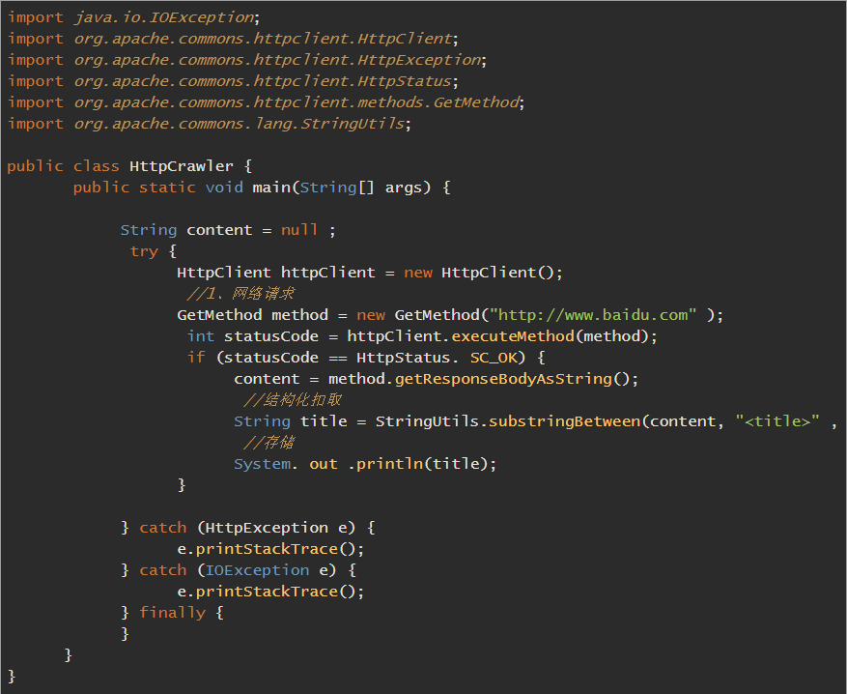
程序自动获取网页数据
技术过程为：
1.网络访问
2.抽取结构化数据
3.存储。

Slide 5
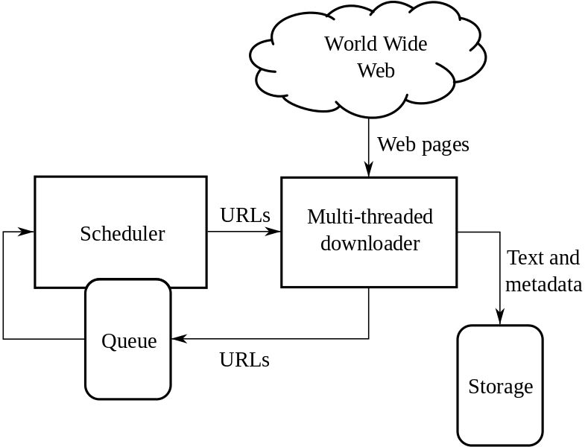
通用爬虫
无差别进行抓取
大规模的链接进行去重和调度
高效的抓取更多页面

Slide 6
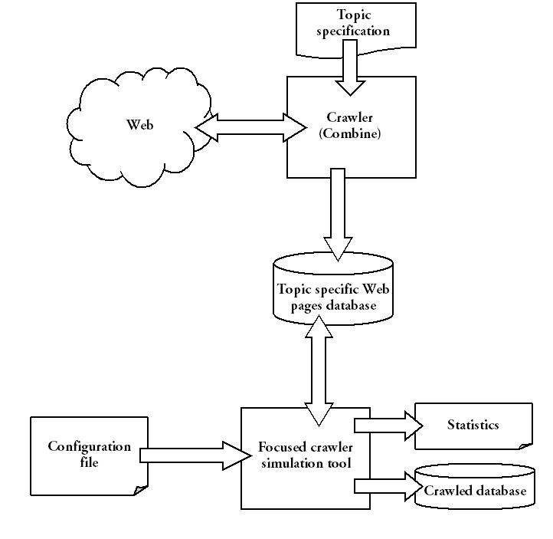
垂直爬虫（聚焦/主题）
抓取数量要求不是很大
精确的抽取出网页的内容

Slide 7
爬虫的主要功能点
抓取策略
页面下载
数据抽取
Notes:
持久化：文件系统/关系数据库/nosql

Slide 8
抓取策略
url调度：调度模块按照一定的策略，选取url进入抓取系统
url除重：一定时期之内已经抓取的网页，不再抓取（ Bloom-Filter）
Notes:
Bloom Filter（BF）是一种空间效率很高的随机数据结构，它利用位数组很简洁地表示一个集合，并能判断一个元素是否属于这个集合。它是一个判断元素是否存在集合的快速的概率算法。Bloom Filter有可能会出现错误判断，但不会漏掉判断。也就是Bloom Filter判断元素不再集合，那肯定不在。如果判断元素存在集合中，有一定的概率判断错误。因此，Bloom Filter不适合那些“零错误”的应用场合。而在能容忍低错误率的应用场合下，Bloom Filter比其他常见的算法（如hash，折半查找）极大节省了空间。
它的优点是空间效率和查询时间都远远超过一般的算法，缺点是有一定的误识别率和删除困难。

Slide 9
页面下载
多线程、分布式
URLConnection、jsoup、HttpClient
  模拟浏览器： HtmlUnit、selenium、phantomjs
  表单验证（验证码）（ocr）
Notes:
PhantomJS 是一个基于 WebKit 的服务器端 JavaScript API。原生支持各种Web标准： DOM 处理, CSS 选择器, JSON, Canvas, 和 SVG。 PhantomJS 可以用于 页面自动化 ， 网络监测 ， 网页截屏 ，以及 无界面测试 等。
海量数据相似度计算之simhash和海明距离：有种叫 local sensitive hash 局部敏感哈希 的东西，据说这玩意可以把文档降维到hash数字，数字两两计算运算量要小很多。查找很多文档后看到google对于网页去重使用的是simhash，他们每天需要处理的文档在亿级别
一定时间内单账号访问次数，一定时间内单IP访问次数，用隐形链接”的反爬虫技术，User-Agent，
成本最低的-ISP自动拨号…大量代理-TOR； user agent 伪装和轮换，

Slide 10
数据抽取
  方法：
    正则表达式、Xpath、CSS Selector
  工具：
    HtmlCleaner
    jsoup
    htmlparser
Notes:
正文抽取

Slide 11
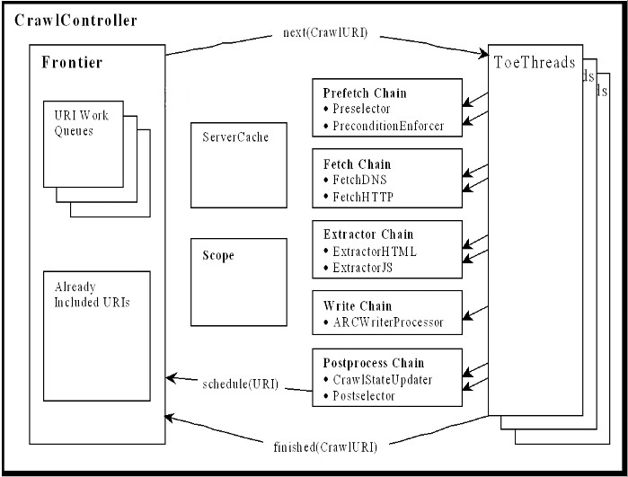
Heritrix项目
主要目的 “archival crawler”
用来获取完整精确的站点内容深度复制。
包括图像以及其他非文本内容。

Slide 12
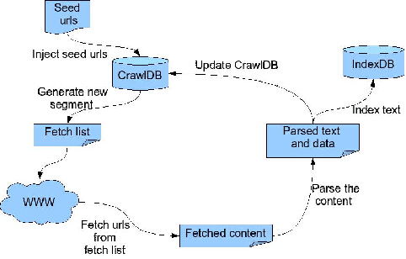
nutch项目
多机分布抓取，存储和索引
提供了一种插件框架，对各种内容的解析、数据的采集、查询、集群、过滤等功能能够方便的进行扩展

Slide 13
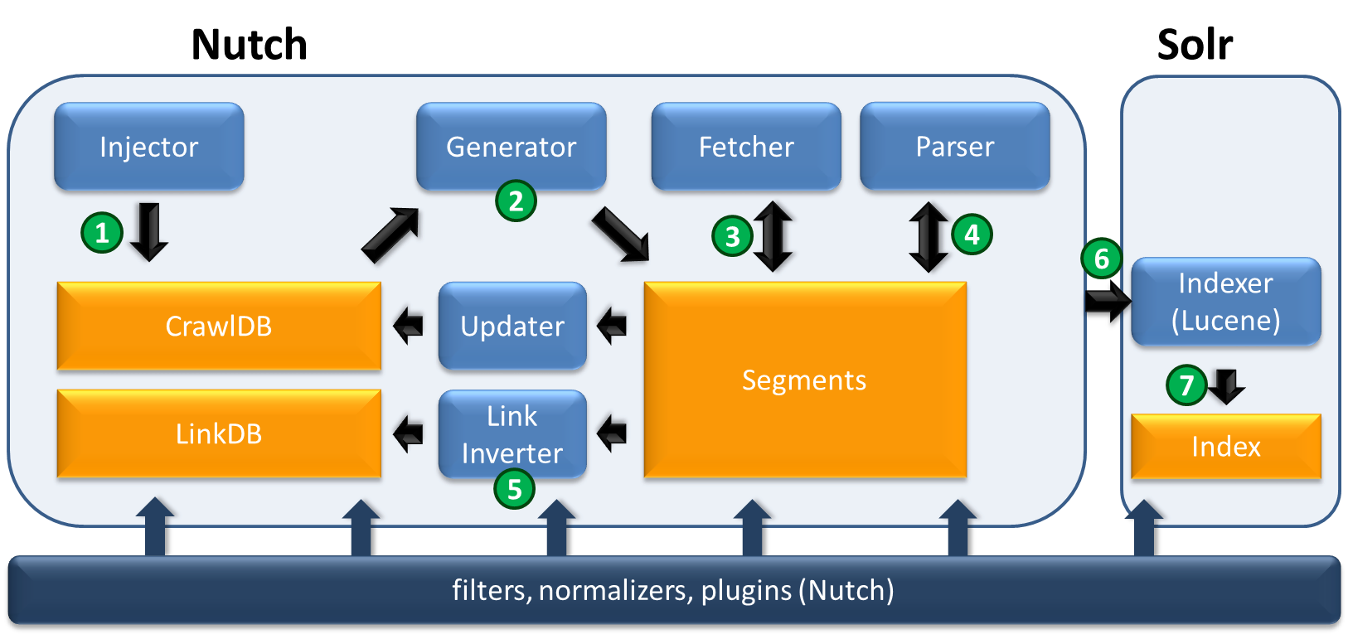
Nutch介绍

Slide 14
结束
谢谢观赏！

